Slide 1

NHIỆT LIỆT CHÀO MỪNG
CẢ LỚP ĐẾN BUỔI HỌC NÀY!

Slide 2



KHỞI ĐỘNG
Có kim mà chẳng biết khâu?
Suốt ngày chạy mãi, lâu lâu mới dừng
Không tay, không mắt thế nhưng
Chỉ ra chính xác đúng từng phút giây?
(Đây là đồ vật gì?)
Đồng hồ

Slide 3



BÀI 4: THIẾT KẾ SẢN PHẨM

Slide 4

NỘI DUNG BÀI HỌC
1. Hình thành ý tưởng về sản phẩm
2. Vẽ phác thảo sản phẩm và lựa chọn vật liệu, dụng cụ
3. Làm sản phẩm mẫu
4. Đánh giá và hoàn thiện sản phẩm

Slide 5




1
HÌNH THÀNH Ý TƯỞNG VỀ SẢN PHẨM

Slide 6
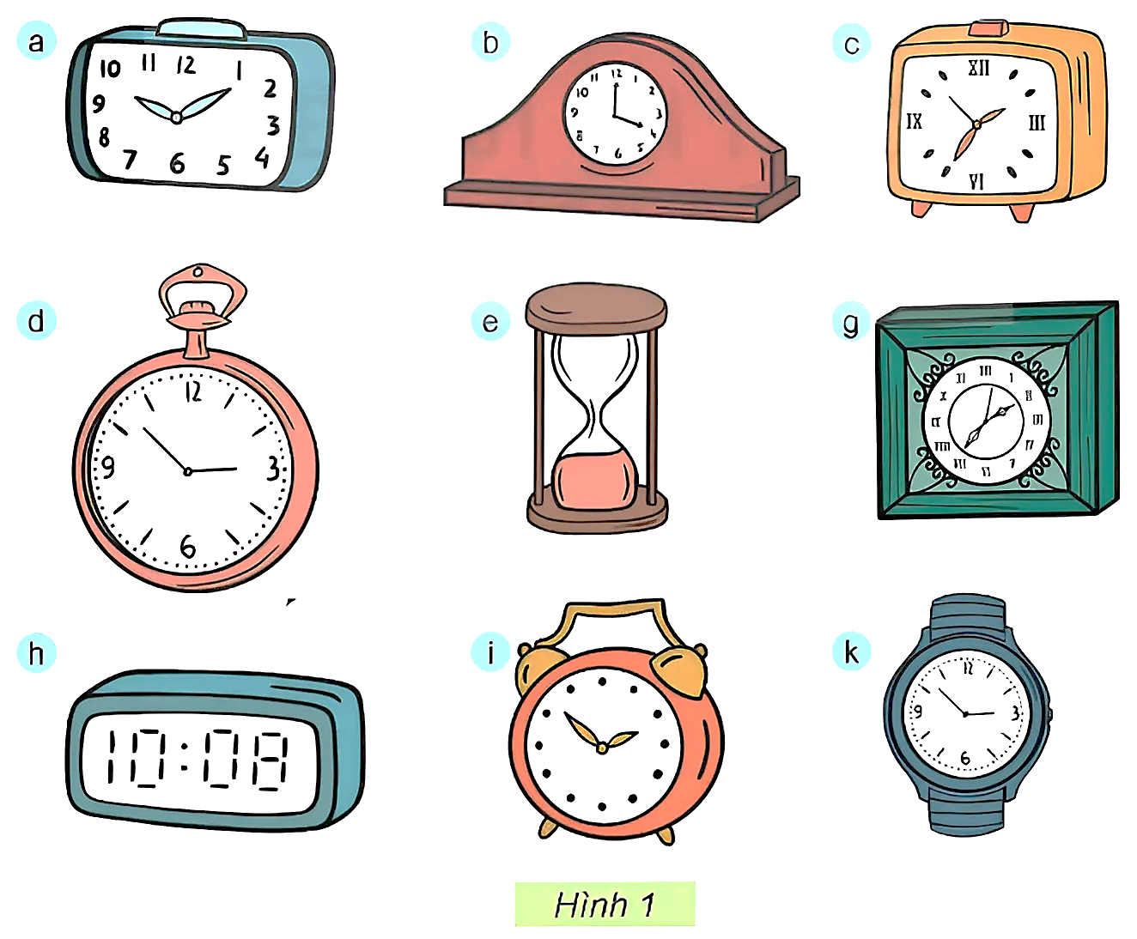

Lựa chọn, chia sẻ với bạn mình về loại đồng hồ mà em yêu thích trong Hình 1 SGK trang 17 và giải thích lí do.

Slide 7


Nêu các bước để thiết kế được một chiếc đồng hồ đồ chơi như trên.
Bước 1: Hình thành ý tưởng về chiếc đồng hồ đồ chơi.
Bước 2: Vẽ phác thảo và lựa chọn vật liệu, dụng cụ.
Bước 3: Làm sản phẩm mẫu.
Bước 4: Đánh giá và hoàn thiện chiếc đồng hồ đồ chơi.

Slide 8


VẼ PHÁC THẢO SẢN PHẨM VÀ LỰA CHỌN VẬT LIỆU, DỤNG CỤ
2

Slide 9
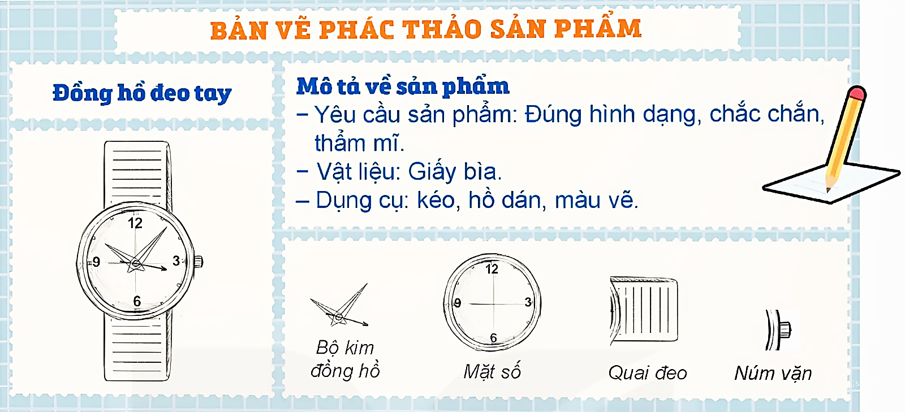
THỰC HÀNH 1 – SGK TR.18
Em hãy vẽ phác thảo sản phẩm đồng hồ đồ chơi mà em thiết kế dựa vào gợi ý trong Hình 2.

Slide 10





3
LÀM SẢN PHẨM MẪU

Slide 11


Trò chơi: Nhìn hình, đoán chữ
Luật chơi
Hai đội chơi, mỗi đội cử 1 bạn lên bảng nhận 1 từ khóa bí mật.
Trong 1 phút, bạn đại diện nêu số lượng chữ cái của từ và vẽ hình minh họa.
HS không cùng nhóm được quyền trả lời. Nếu đoán đúng đội đó được điểm. Nếu không đoán được đội của HS vẽ được điểm.

Slide 12
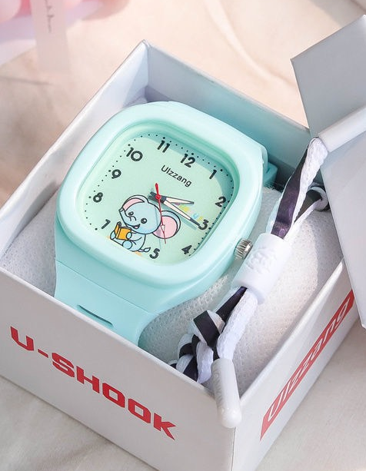
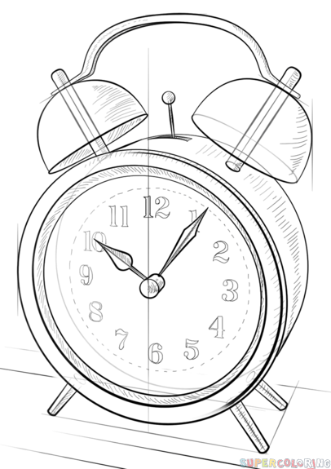

Trò chơi: Nhìn hình, đoán chữ
Đáp án
Đồng hồ đeo tay
Vẽ phác thảo

Slide 13
THỰC HÀNH 2 – SGK TR.18
Các bước để làm đồng hồ đồ chơi theo bản phác thảo và ý tưởng thiết kế đã thực hiện?
Bước 1: Làm mặt số.
Bước 2: Làm quai đeo và núm vặn.
Bước 3: Làm bộ kim đồng hồ.
Bước 4: Gắn các bộ phận để hoàn thiện đồng hồ đồ chơi.

Slide 14



THỰC HÀNH 2 – SGK TR.18
Thực hiện các bước làm sản phẩm mẫu theo thiết kế đã vẽ.

Slide 15

ĐÁNH GIÁ VÀ HOÀN THIỆN SẢN PHẨM
4

Slide 16


NHIỆM VỤ NHÓM
Thuyết trình giới thiệu về sản phẩm của mình trong nhóm 4 và đánh giá sản phẩm.
Đại diện các nhóm trình bày sản phẩm được đánh giá tốt nhất trong nhóm.
Hoàn thiện sản phẩm theo các tiêu chí đánh giá.

Slide 17

PHIẾU ĐÁNH GIÁ SẢN PHẨM
Tiêu chí
Đúng hình dạng
Chắc chắn
Thẩm mĩ

Slide 18



LUYỆN TẬP

Slide 19

1. Bàn gì làm áo nõn nà.
Bàn gì đốt hết cửa nhà, ruộng nương.
(Là cái gì?)
2. Thân em xưa ở bụi tre.
Mùa đông xếp lại mùa hè nở ra.
(Là cái gì?)
3. Tính ưa chính xác.
Tấm lòng thẳng ngay.
Giúp trò hàng ngày.
Học hành tấn tới.
(Là cái gì?)

Slide 20
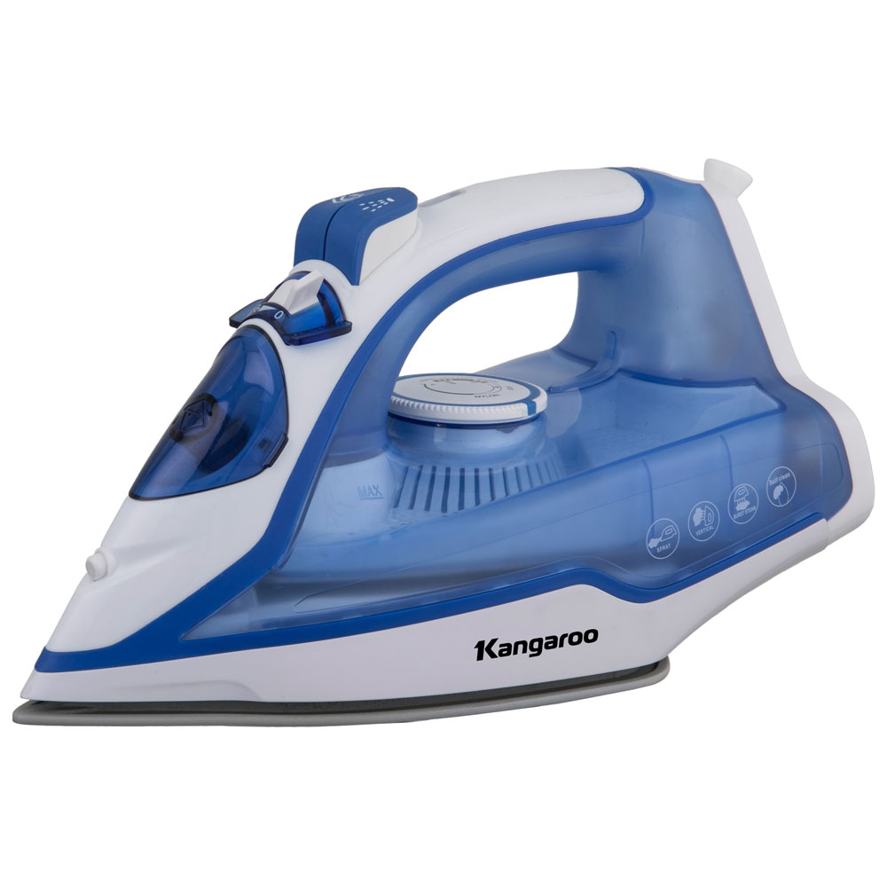
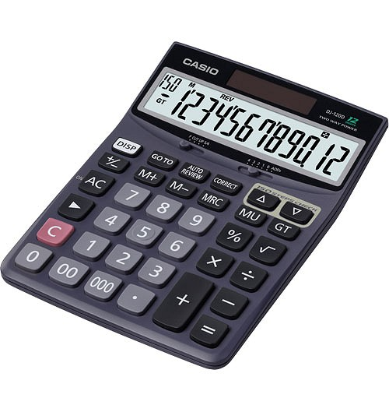
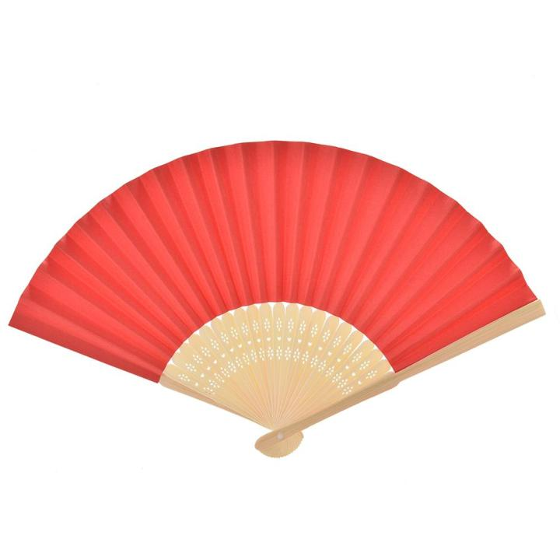
1. Cái bàn là.
3. Cái máy tính.
2. Chiếc quạt giấy.

Slide 21

Sắp xếp 3 đồ vật vào nhóm tương ứng.
1. Cái bàn là.
2. Chiếc quạt giấy.
3. Cái máy tính.
Đồ dùng học tập.
Đồ chơi trẻ em.
Đồ dùng sinh hoạt.

Slide 22
Trò chơi: Hiểu sâu – biết rộng
Luật chơi
Mỗi đội phụ trách 1 nhóm sản phẩm.
Trong 2 phút, thành viên các đội lần lượt lên bảng viết những từ khác cũng thuộc nhóm của mình.
Nhóm nào ghi được nhiều sản phẩm nhất sẽ chiến thắng.
Đồ dùng học tập.
Đồ chơi trẻ em.
Đồ dùng sinh hoạt.

Slide 23
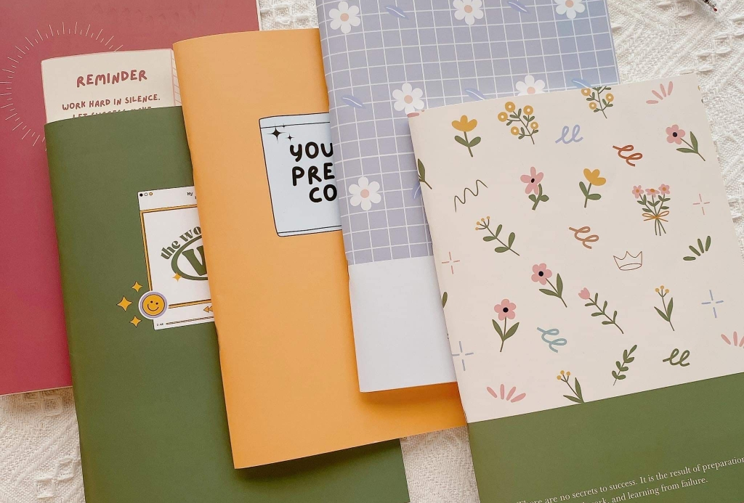
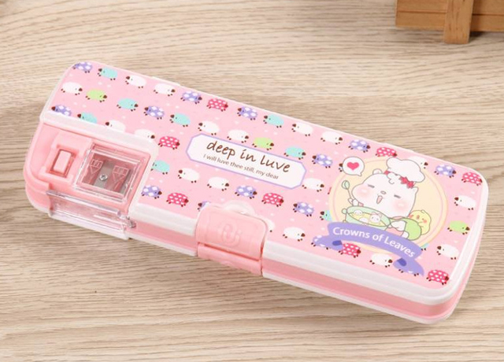
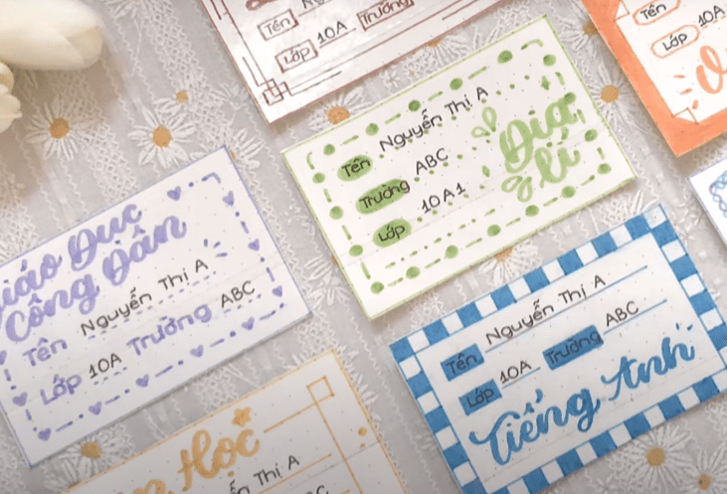
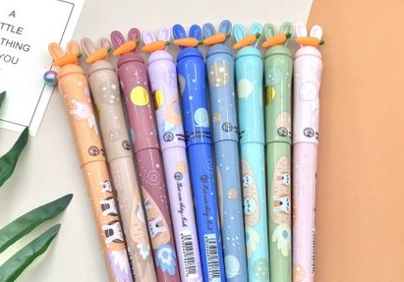
Đồ dùng học tập.

Slide 24
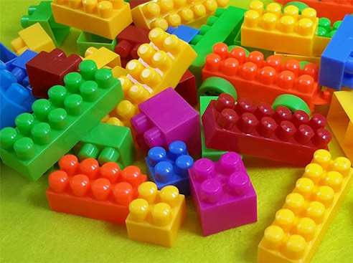
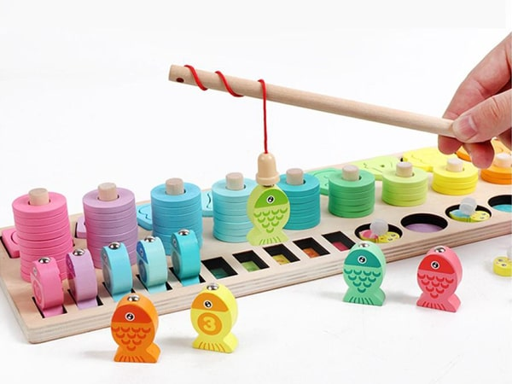
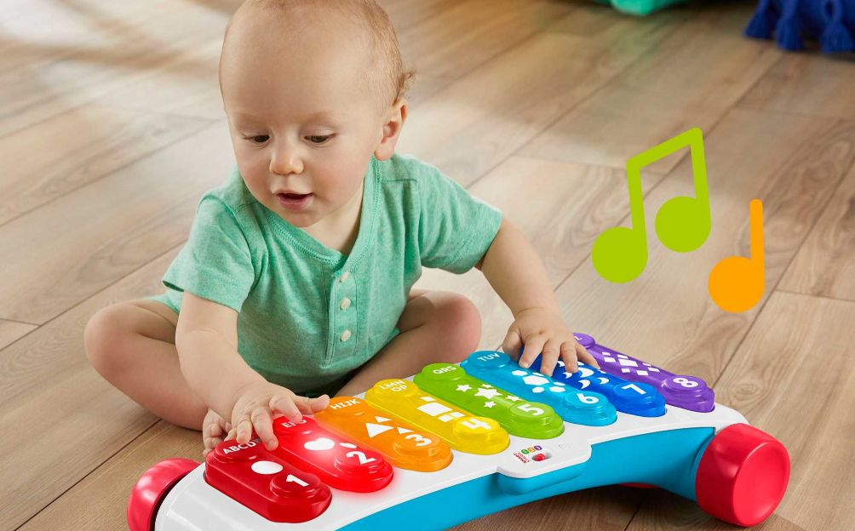
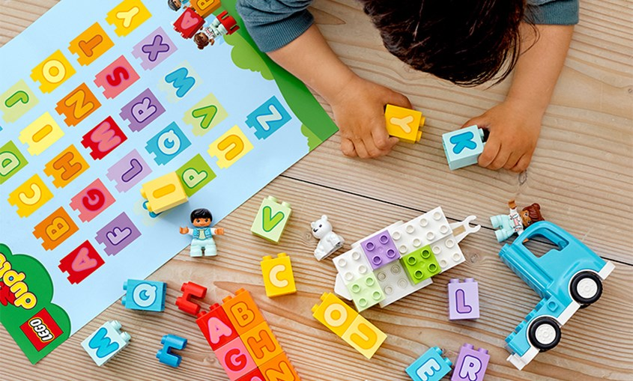
Đồ chơi trẻ em.

Slide 25
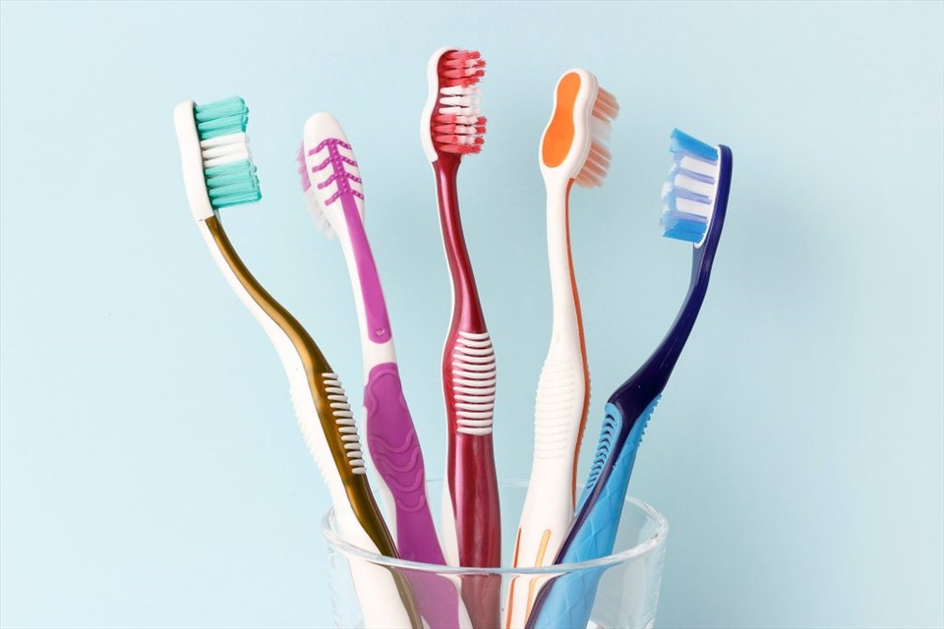
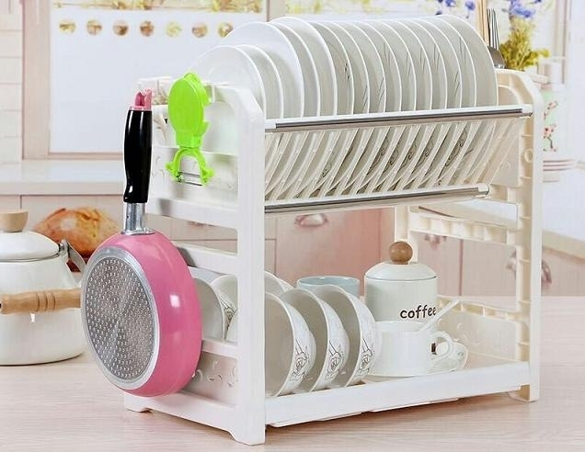
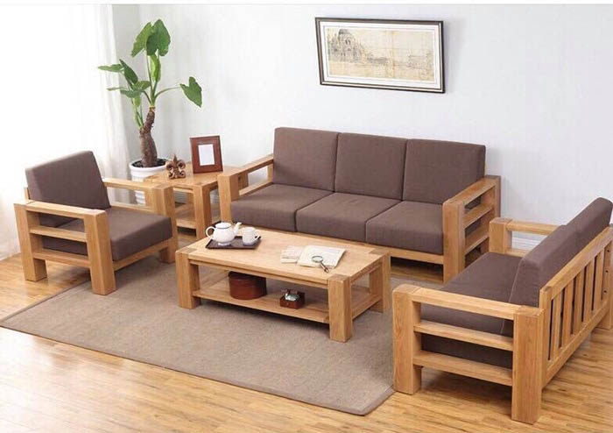

Đồ dùng sinh hoạt.

Slide 26
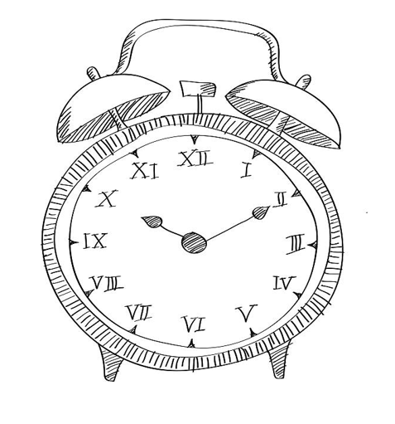

Sau khi có ý tưởng thiết kế, chúng ta cần làm bước nào tiếp theo?
Vẽ phác thảo.

Slide 27

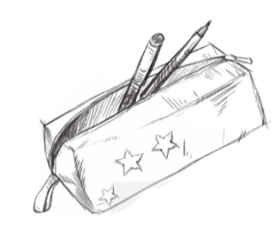

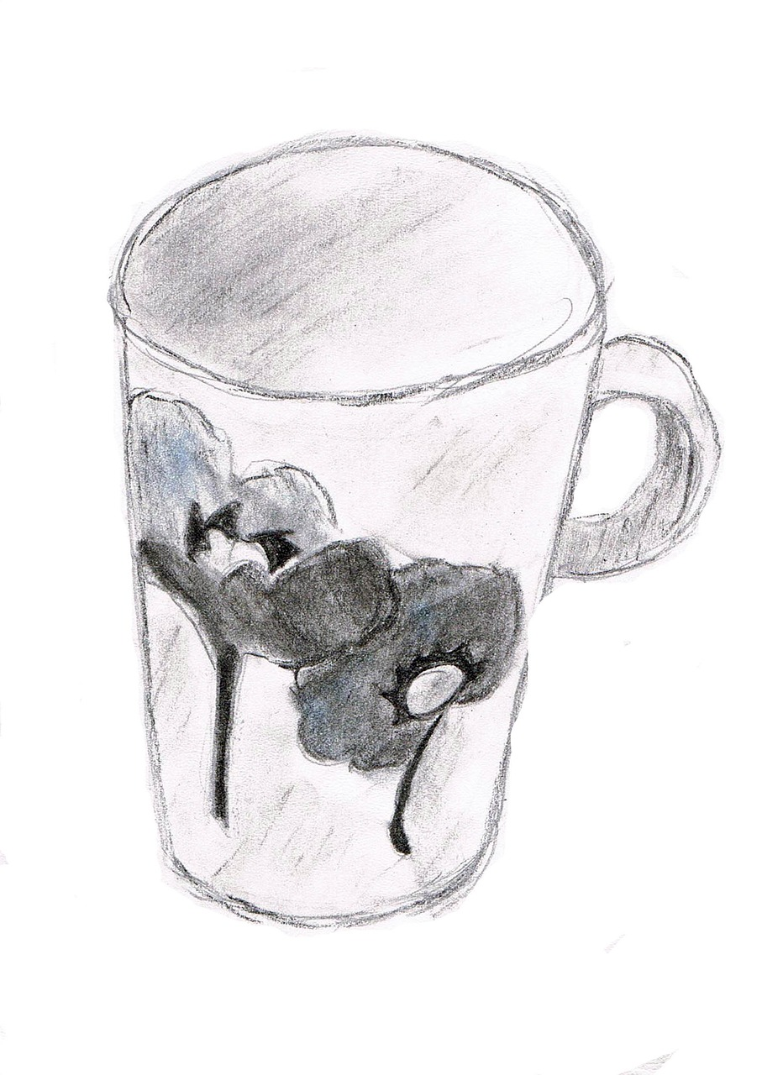
Vẽ bản phác thảo của ý tưởng sản phẩm thủ công kĩ thuật mà em yêu thích.

Slide 28


VẬN DỤNG

Slide 29

Em hãy thiết kế một sản phẩm thủ công kĩ thuật khác mà em thích theo các bước thiết kế sản phẩm đã học.
Nhiệm vụ:
Thảo luận và chia sẻ với nhóm về các bước thiết kế của mình.
Thực hành làm sản phẩm.
Thu dọn tại chỗ và trưng bày sản phẩm của mình trên bàn.
Thuyết trình giới thiệu về sản phẩm của mình trong nhóm 4 và đánh giá sản phẩm.

Slide 30



DẶN DÒ VỀ NHÀ
1
Ôn tập kiến thức đã học.
2
Hoàn thiện sản phẩm thiết kế.
Tìm hiểu trước nội dung Bài 5. Sử dụng điện thoại.
3

Slide 31

CẢM ƠN VÀ HẸN GẶP LẠI
CÁC EM Ở BUỔI HỌC SAU!

